Slide 1
企画書：LastBattle
氏名：藤田 勇一

Slide 2
- コンセプト -
自分がうまいと錯覚させ
ユーザー全員が
爽快感を感じれるゲーム

Slide 3
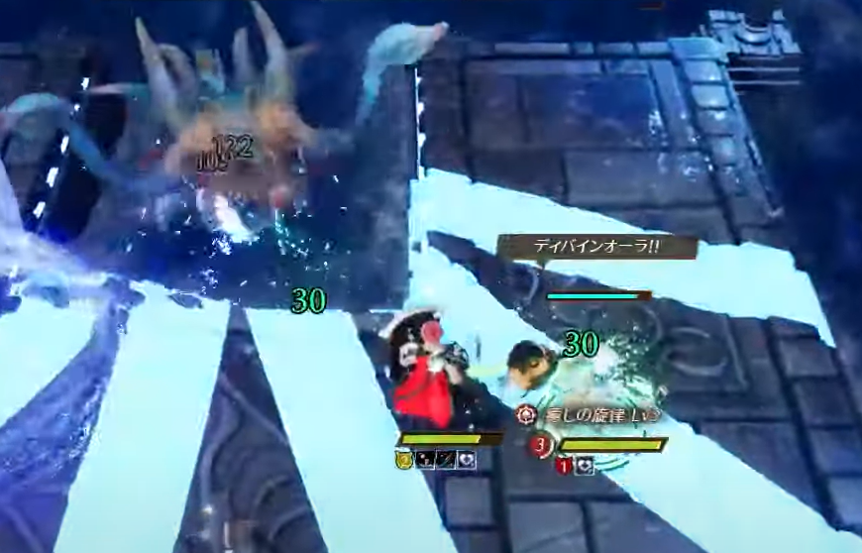
- メインシステム -
攻撃は光りで警告表示！
初見で攻撃を予想できる
ボスと1対1で戦う3Dアクション
ボスの攻撃をよけながら
隙を見つけて攻撃をぶち込め！

Slide 4
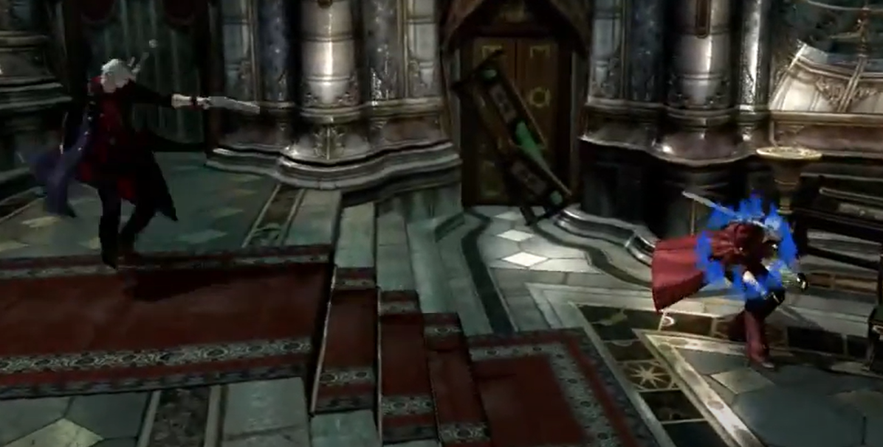
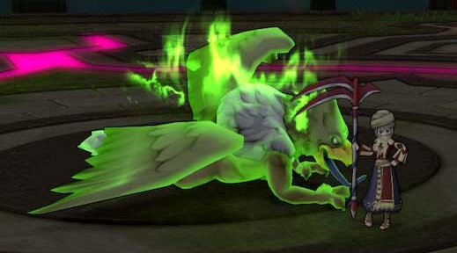
- 攻撃 -
敵に目線を合わせ
攻撃できる隙をつけ！
ロックオン
敵が乗り出してきたら
スタンさせるチャンス！
攻撃を打ち込みまくれ！
スタン

Slide 5
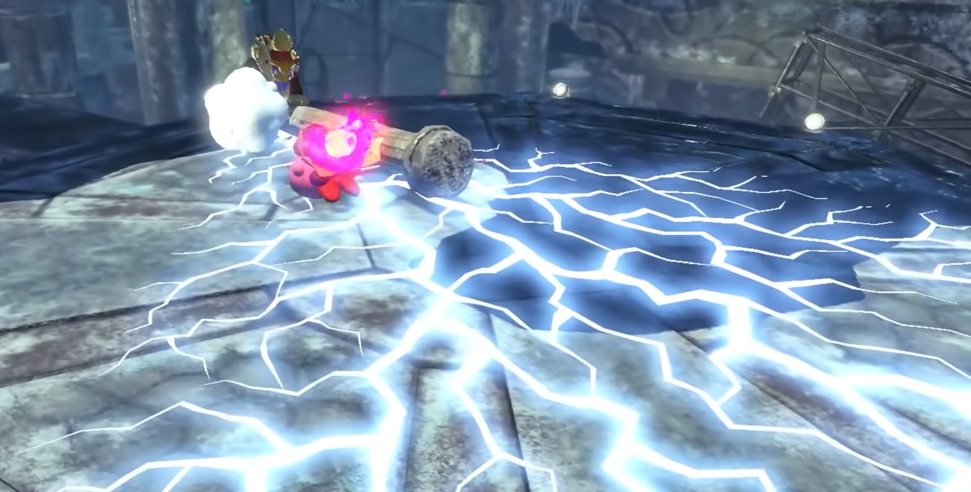
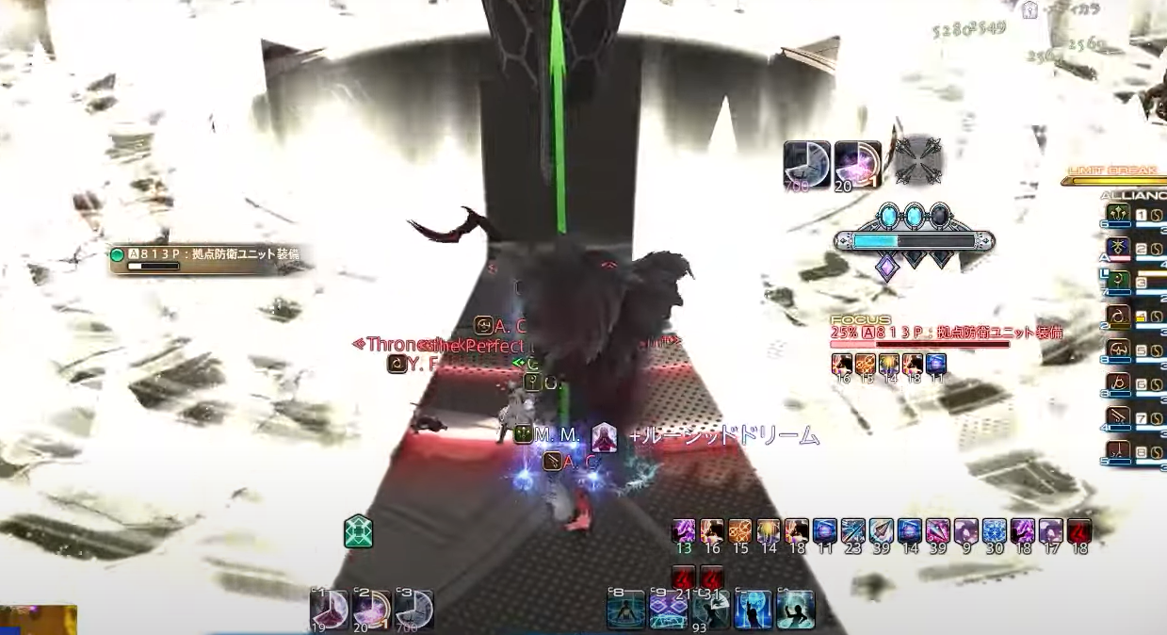
- 回避 -
広範囲の攻撃は
ジャンプやダッシュで
素早く回避！
ジャンプ・ダッシュで回避
攻撃の予備動作を
見逃すな！
安置で回避

Slide 6
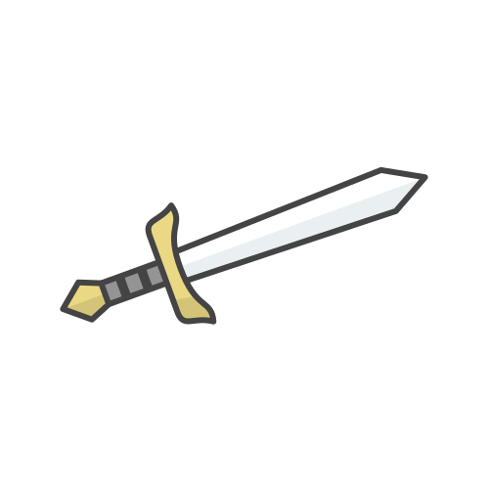
- 上手く倒せなくても… -
ダメージの受け具合や
敵の倒す量などで
プレイヤーのプレイスキルを
数値として持たせる。
その数値を参照して
難易度を調整させる！

Slide 7
ご清聴 ありがとうございました

